Slide 1
ỦY BAN NHÂN DÂN QUẬN LONG BIÊN
TRƯỜNG TIỂU HỌC ĐÔ THỊ VIỆT HƯNG
BÀI GIẢNG ĐIỆN TỬ
KHỐI 3
MÔN: TOÁN

Slide 2
TOÁN

Slide 4
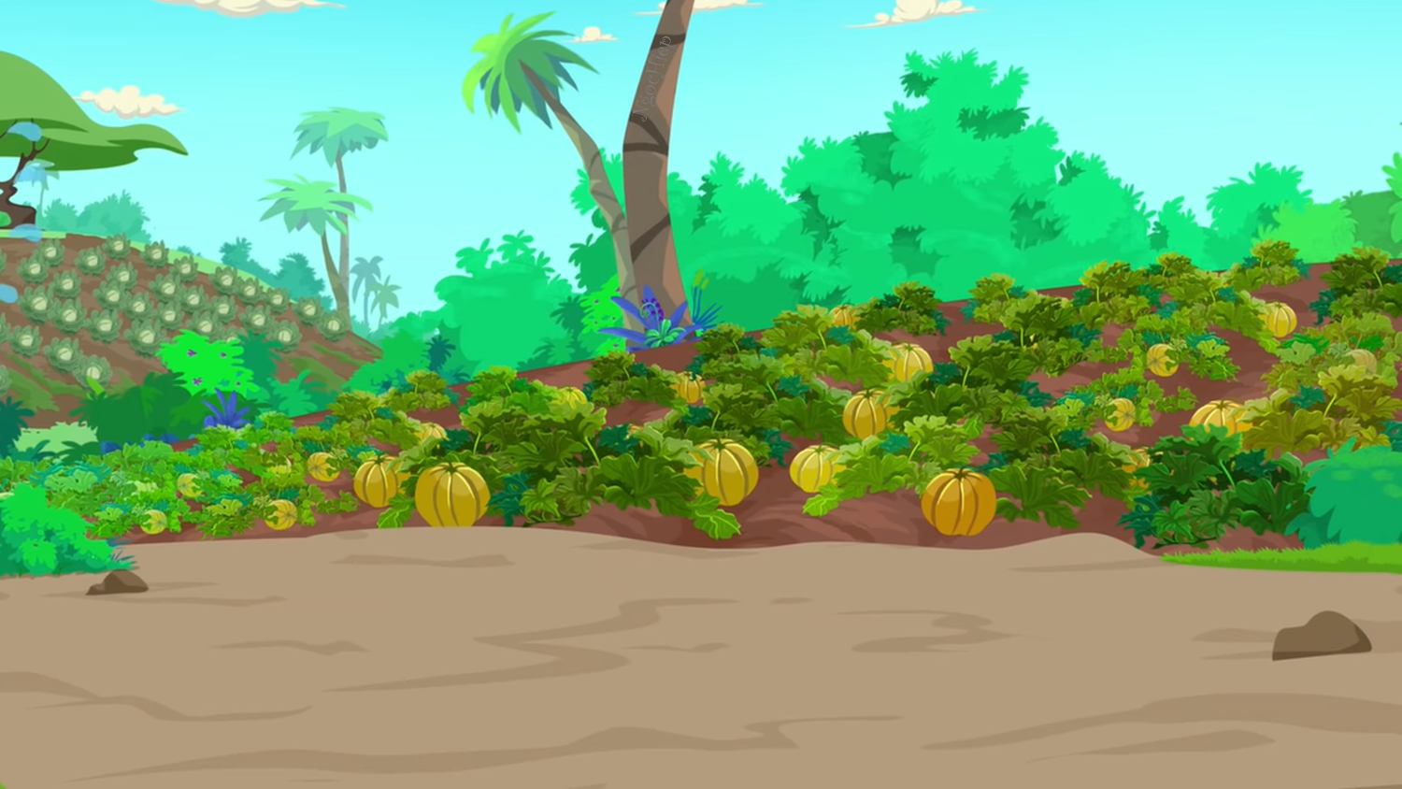

Slide 5
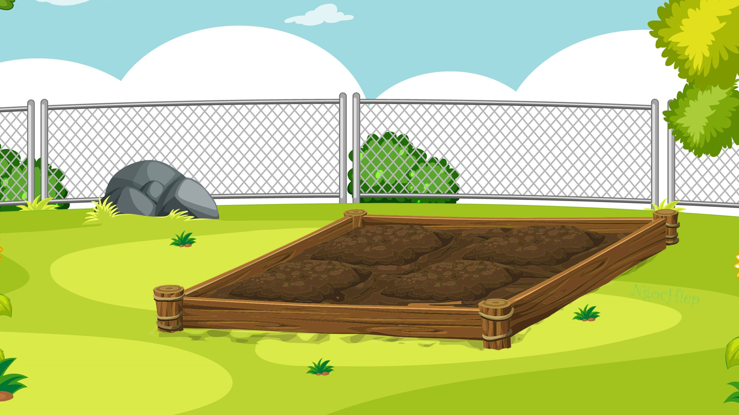
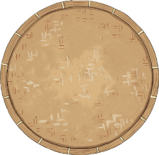
1
Một năm có mấy tháng ?
A
B
C
10
11
12
Notes:
Nhấn hình cái xẻng → HS chọn đáp án → Nhấn hình dấu tích xanh để xẻng làm đất → làm đất xong nhấn hình túi hạt giống để chuyển sang slide tiếp theo

Slide 6
2
1 tuần có bao nhiêu ngày?
A
B
C
7
6
8
Notes:
HS chọn đáp án → Nhấn hình dấu tích xanh để gieo hạt → gieo hạt xong nhấn hình bình nước để chuyển sang slide tiếp theo

Slide 7
3
Năm nay là năm bao nhiêu?
A
B
C
2023
2024
2022
Notes:
Tương tự slide 3,4

Slide 8
Kể tên các thứ trong 1 tuần?
4
Các thứ trong 1 tuần: Thứ hai, thứ ba, thứ tư, thứ năm, thứ sáu, thứ bảy, chủ nhật.
Notes:
Tương tự slide 3,4

Slide 10
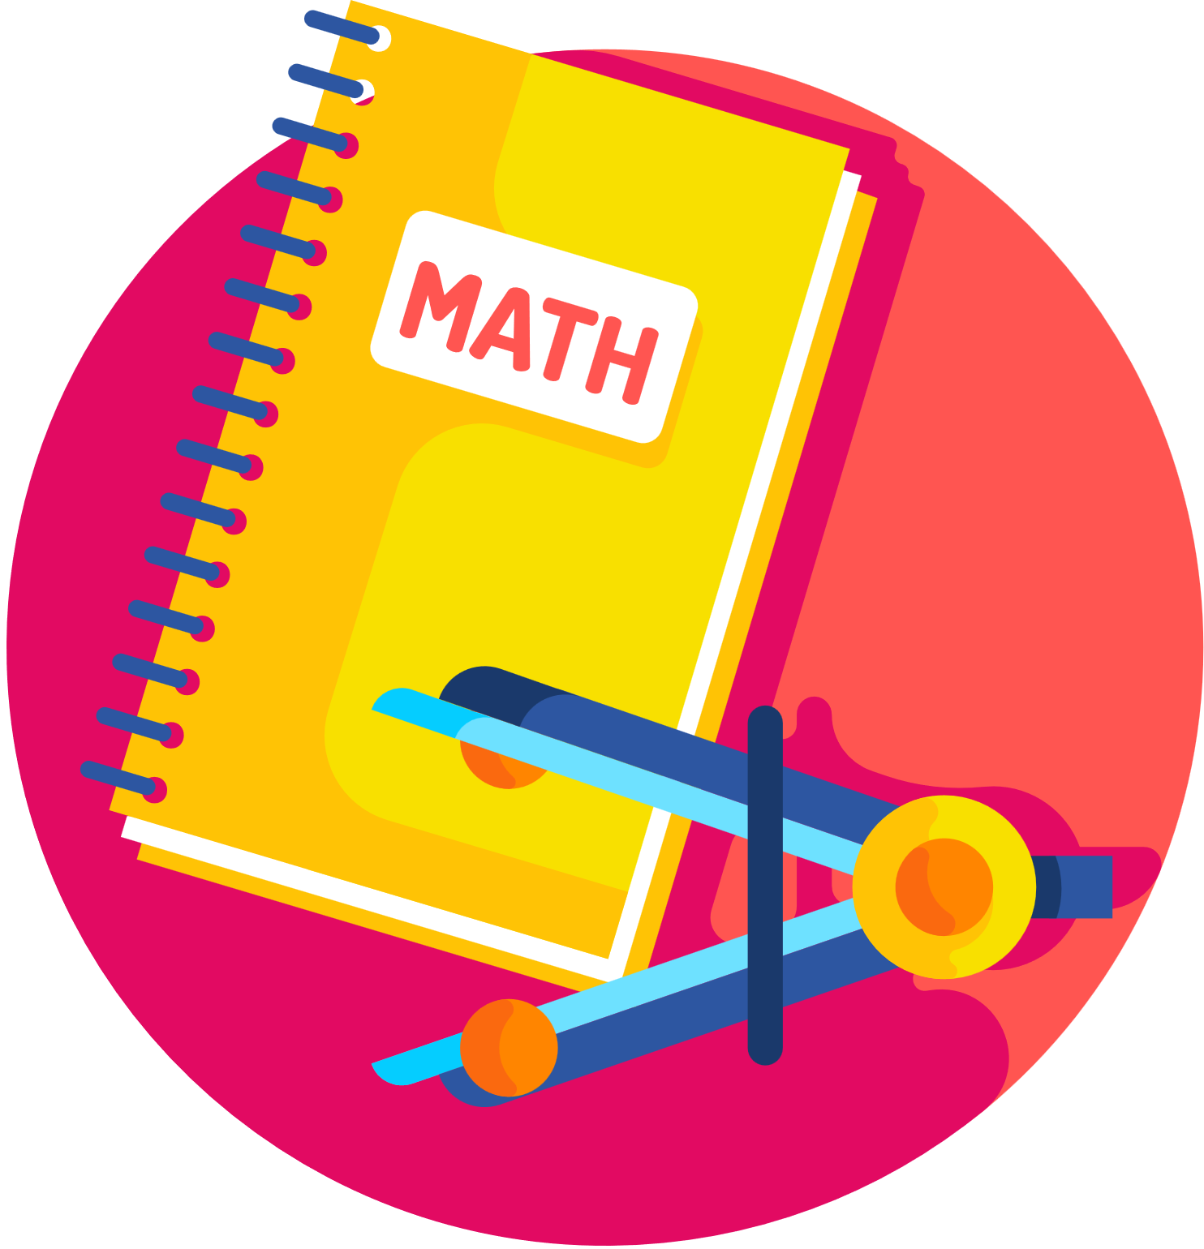
a. Giới thiệu số tháng trong một năm và số ngày trong tháng

Slide 11
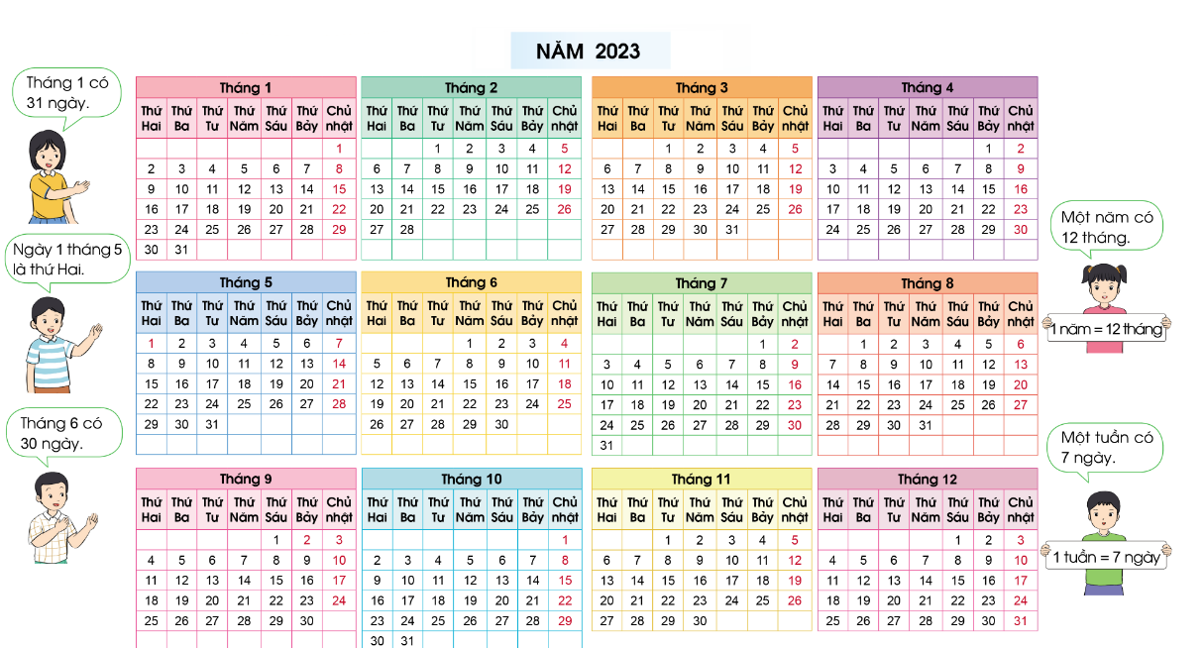

Slide 12
Quan sát tờ lịch:
Đó là những tháng nào?
Tháng Một, tháng Hai, tháng Ba, tháng Tư, tháng Năm, tháng Sáu, tháng Bảy, tháng Tám, tháng Chín, tháng Mười, tháng Mười một, tháng Mười hai.

Slide 13
Quan sát tờ lịch:
- Mỗi tháng có bao nhiêu ngày?
Mỗi tháng có 30, 31 ngày hoặc 28, 29 ngày.

Slide 14
b. Giới thiệu số ngày trong một tháng

Slide 15
Thảo luận và tìm số ngày trong từng tháng
(từ tháng 1 đến tháng 12),

Slide 16
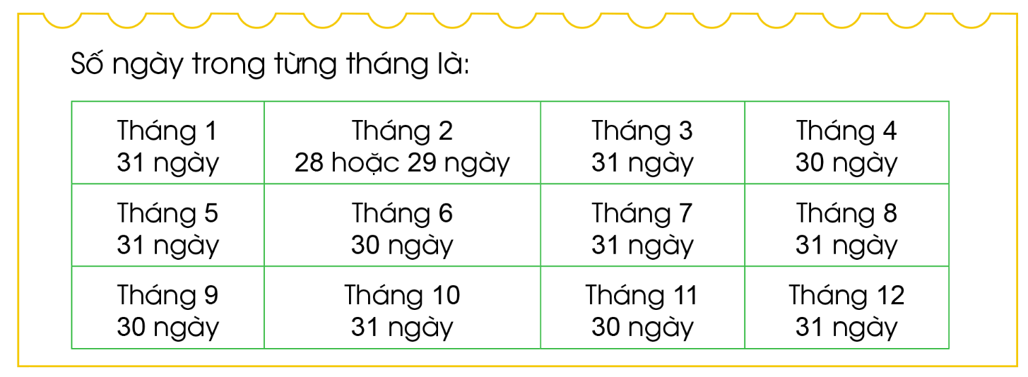

Slide 17
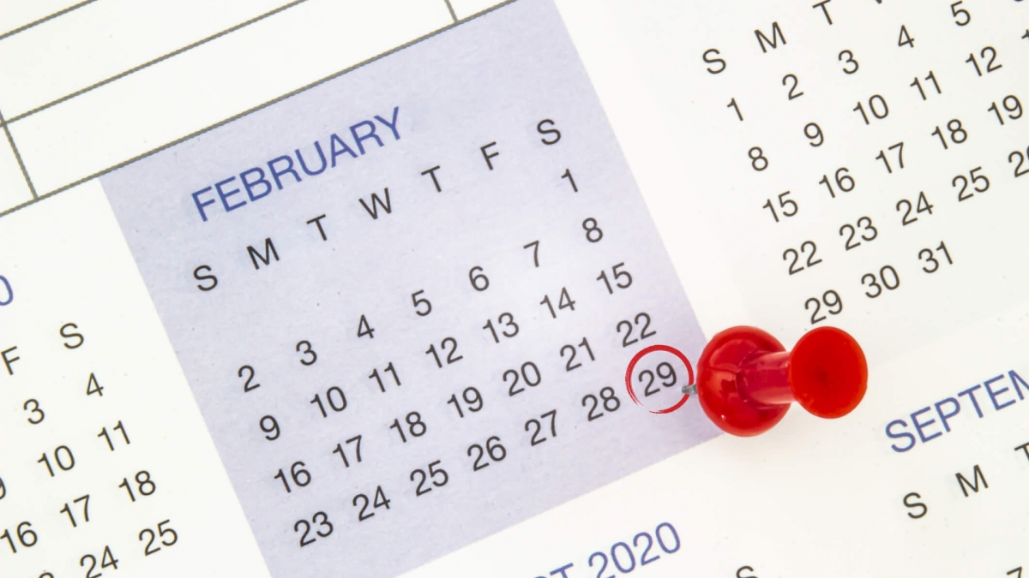
Những năm nhuận, tháng hai có 29 ngày.

Slide 18
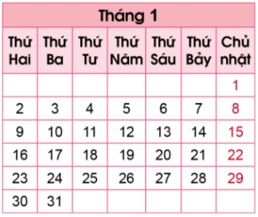
Quan sát tờ lịch:
Kể tên các ngày thứ hai trong tháng 1?
Các ngày thứ hai: 2, 9, 16, 23, 30.

Slide 19
Quan sát tờ lịch:
Ngày 20 tháng 1 là thứ mấy?
Ngày 20 tháng 1 là thứ sáu.

Slide 20
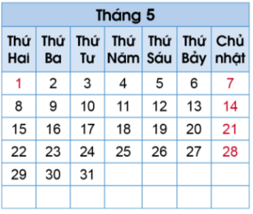
Quan sát tờ lịch:
Ngày 1 tháng 5 là thứ mấy?
Ngày 1 tháng 5 là thứ hai.

Slide 22
1
Trả lời các câu hỏi.
a) Bây giờ đang là tháng mấy? Tháng này có bao nhiêu ngày?
Bây giờ đang là tháng 3. Tháng 3 có 31 ngày.
b) Những tháng nào trong năm có 30 ngày?
Những tháng có 30 ngày là: Tháng 4, tháng 6, tháng 9, tháng 11.

Slide 23
1
Trả lời các câu hỏi.
c) Những tháng nào trong năm có 31 ngày?
Những tháng có 31 ngày là: Tháng 1, tháng 3, tháng 5, tháng 7, tháng 8, tháng 10, tháng 12.

Slide 24
Dặn dò
Ôn lại bài
Chuẩn bị bài tiếp theo

